Slide 1
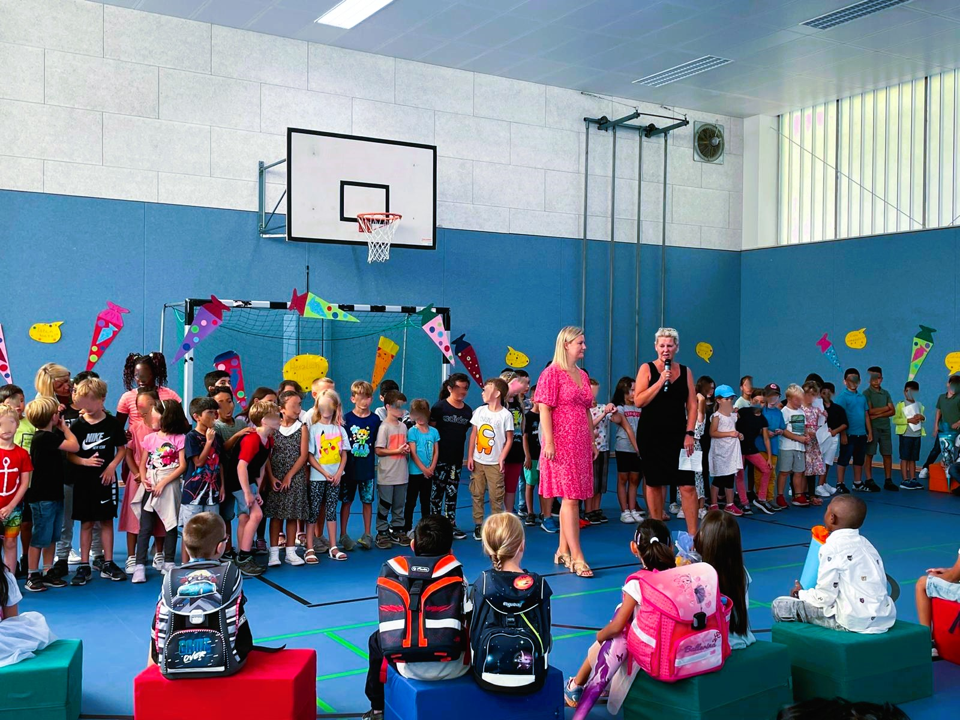
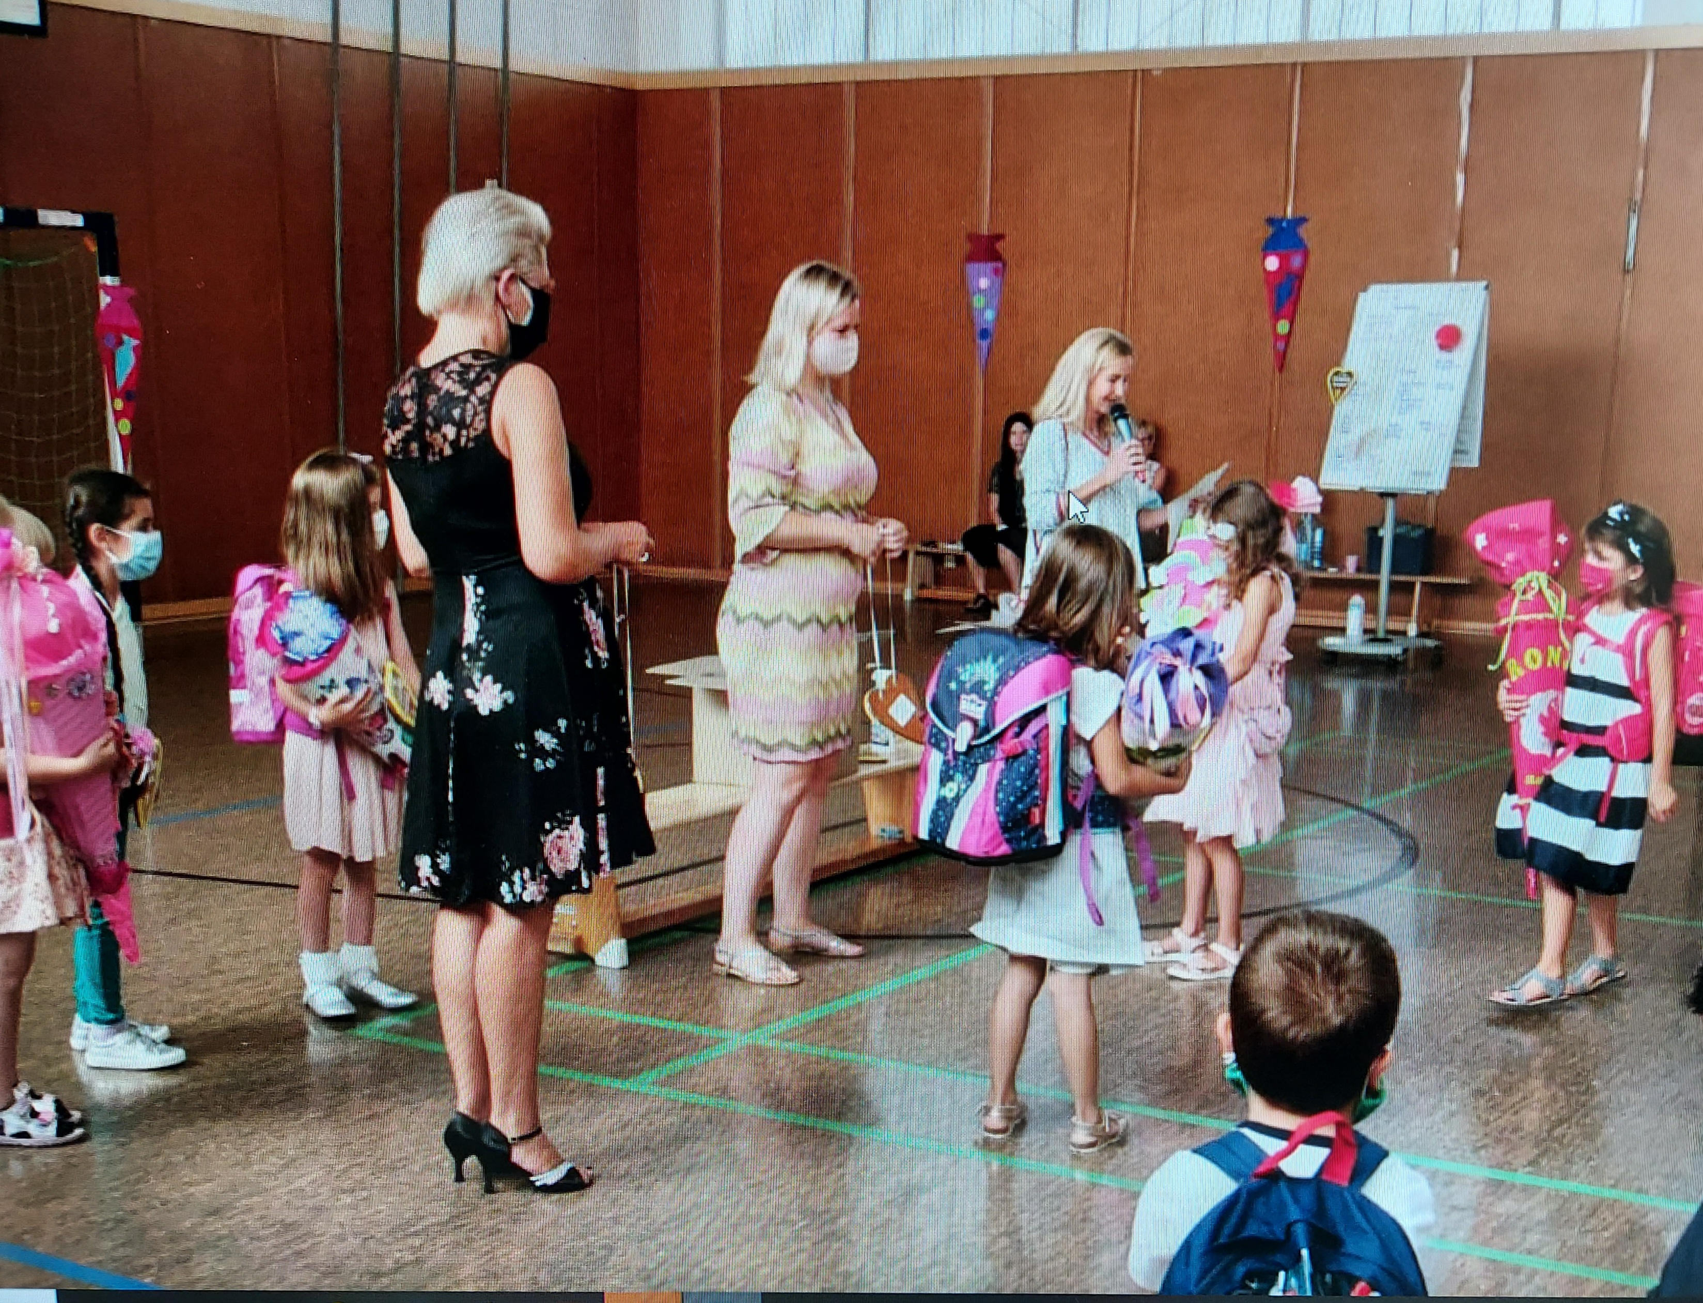


Einschulung
Schuljahr
2026/2027
Gerhart-Hauptmann-Schule Dreieich

Slide 2
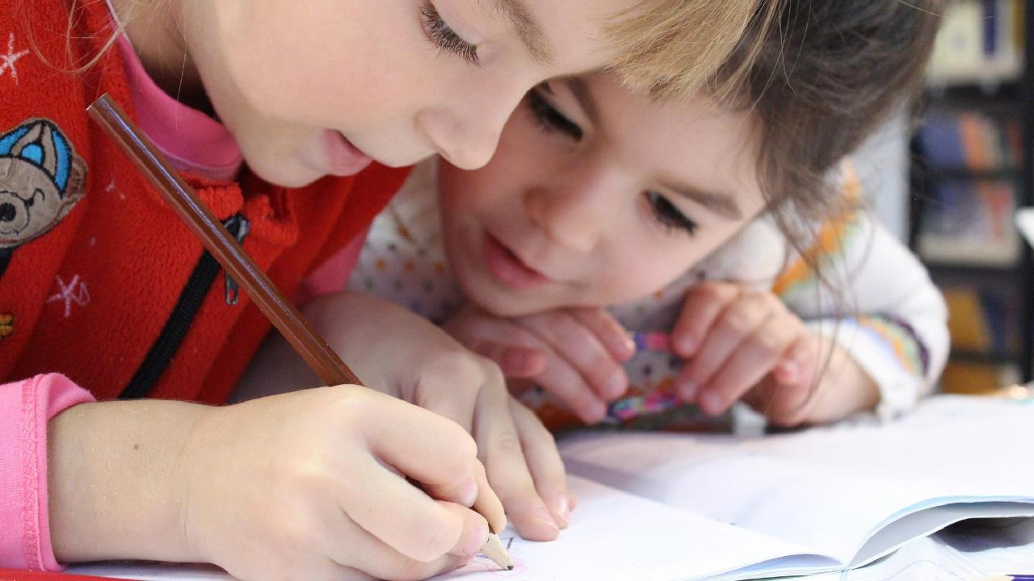

Kennenlerntag
20.04.2026
(Einladungsbrief Ende März)
Einschulungstag
11.08.2026
(Einladungsbrief kurz vor Sommerferien)
Sie erhalten Ende März eine Einladung für den Kennenlerntag mit genaueren Infos.
Sie erhalten kurz vor dem Einschulungstag eine Einladung mit „Ihrer“ Uhrzeit.
Die Einschulung findet dann in der Turnhalle klassenweise statt.

Slide 3
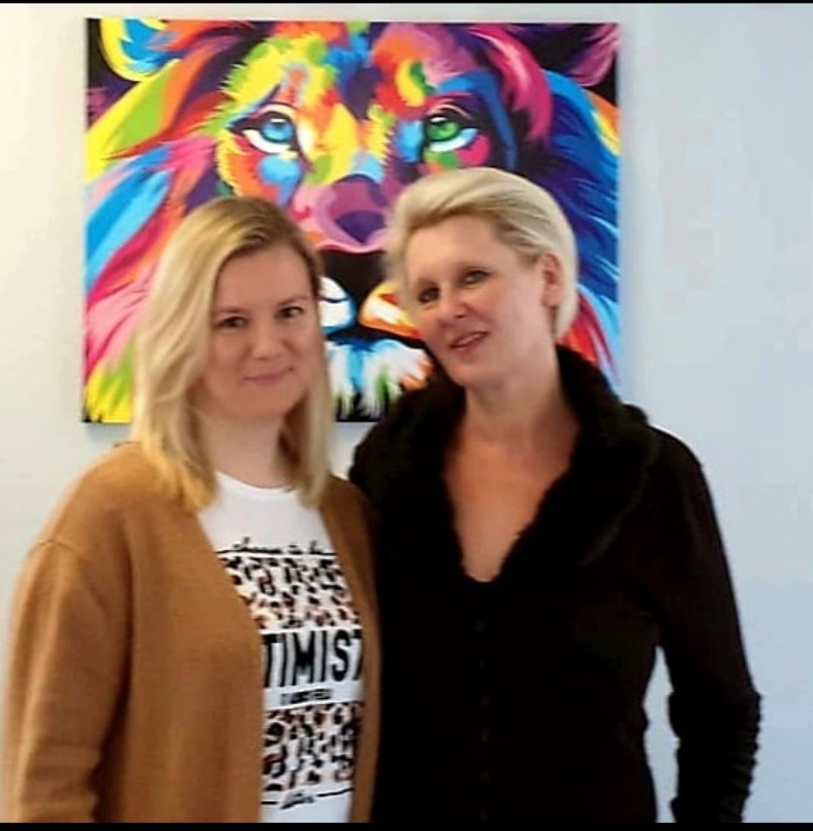
Wir stellen uns vor
Schulleitung
  Rektorin Annette Melms (rechts)
  Konrektorin Denise Schablin (links)

Slide 4
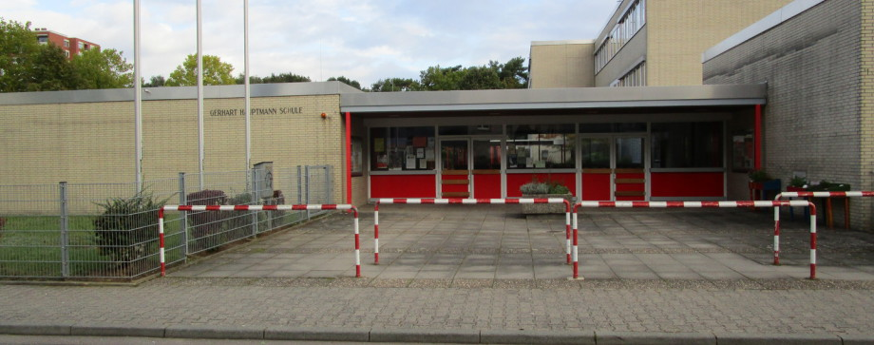
Sekretariat: Frau Ahrens
Frau Besaret
Telefon 0 61 03/3 44 11
Telefax 0 61 03/37 12 50 poststelle4070@schule.hessen.de www.gerhart-hauptmann-schule-dreieich.com
Öffnungszeiten
Montag bis Freitag von 7.45 Uhr bis 14.30 Uhr
Wir stellen uns vor
Ca. 390 Schülerinnen und Schüler
18 Klassen
(Intensivklasse, Vorklasse, 4x 1. Klasse, 4x 2. Klasse, 4x 3.Klasse, 4x 4. Klasse)
30 Lehrkräfte
1 Schulsozialarbeiter (Herr Allouch)
1 UBUS (Frau Brandt)
1 UBUS/Ganztagskoordinatorin (Frau Köse)
3 Beratungs- und Förderzentrumlehrkräfte
(Fr. Sturm, Fr. Wittmaack, Hr. Barufke/ Diagnostik, vorbeugende Maßnahmen, inklusive Beschulung)
1 Verwaltungsfachkraft (Frau Ahrens)
1 Assistentin der Schulleitung (Frau Besaret)
1 Hausmeister (Herr Rohrbach)
Betreuungsleitung (Frau Landeck, stv. Herr Daddato)

Slide 5
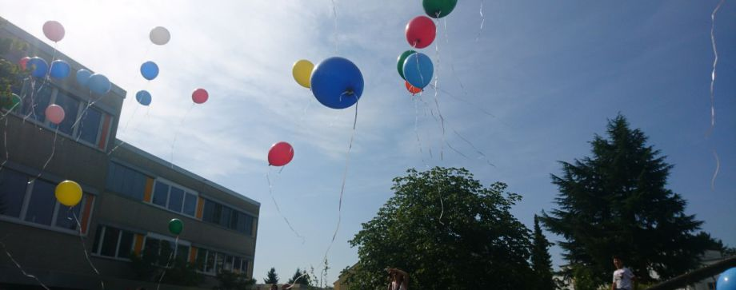



)
Unser Stundenplan
Zeit | Stunde
7:45 -8:00 | Frühaufsicht | Hof
8:00 – 8:45 | 1.
8:45 -9:30 | 2.
9:30 -9:35 | Frühstück/Vorlesen | Klasse
9:35 – 9:55 | Pause I | Hof
9:55 – 10:40 | 3.
10:40 – 11:25 | 4.
11:25 – 11:45 | Pause II | Hof
11:45 -12:30 | 5.
12:30-13:15 | 6.
nach Unterrichtsende | Ganztag/Betreuung
ab ca. 14:00 | AG Angebote
          Geben Sie hier sein/ihr Hobby ein.

Slide 6
1./2 . Klasse
Deutsch
Mathematik
Sachunterricht
Sport und 1 Bewegungsstunde
ev. und kath. Religionsunterricht oder Ethik
Kunst
Musik
Soziales Lernen/ Klassenrat
Englisch
Deutsch
Mathematik
Sachunterricht
Sport und 1 Bewegungsstunde
Kunst
Musik
ev. und kath. Religion oder Ethik
Soziales Lernen/Klassenrat
Herkunftssprachlicher Unterricht Türkisch (Anmeldung)
Fördern/Fordern
AGs/ Ganztag
Alle Vorklassenkinder und 1.Klassen Kinder haben um 8.00 Uhr Unterrichtsbeginn (vorweg 15 Min. Aufsichtszeit auf Hof) und verbleiben mindestens bis 11.45 Uhr in der Schule
Kinder werden nicht unangekündigt nach Hause geschickt (Vertretungsfall/Brief)
nähere Informationen (genaue Gruppeneinteilung etc.) in den Sommerferien. Brief an Kinder gerichtet von Klassenlehrerin, Foto gewünscht
3./ 4. Klasse
Zusatz

Slide 7

Angebote und Unterstützung
Zertifikat Schule und Gesundheit
Zuckerfreier Vormittag
Modellprojekt Kariesprophylaxe / jugendzahnärztlicher Dienst
Klasse 2000
Umweltschutz
Förderverein
Spiel- und Spaßangebote am Nachmittag
Ganztagsschule im Profil 1
Demokratielernen
Streitschlichterausbildung
Schülerparlament
Förder- und Forderunterricht
Seiteneinsteigerkurse
Leseförderung
Deutsch
Mathematik
Vorklasse
Kompensationskurse
Startchancenschule seit 2024
Elternlotsen
1 zu 1 Paten
UHUs
Lesepartner
Kooperationen im Rahmen der sozialen Stadt
Sprachförderung für alle
(Vorlaufkurse, Intensivkurse, DaZ)
BiSS

Slide 8
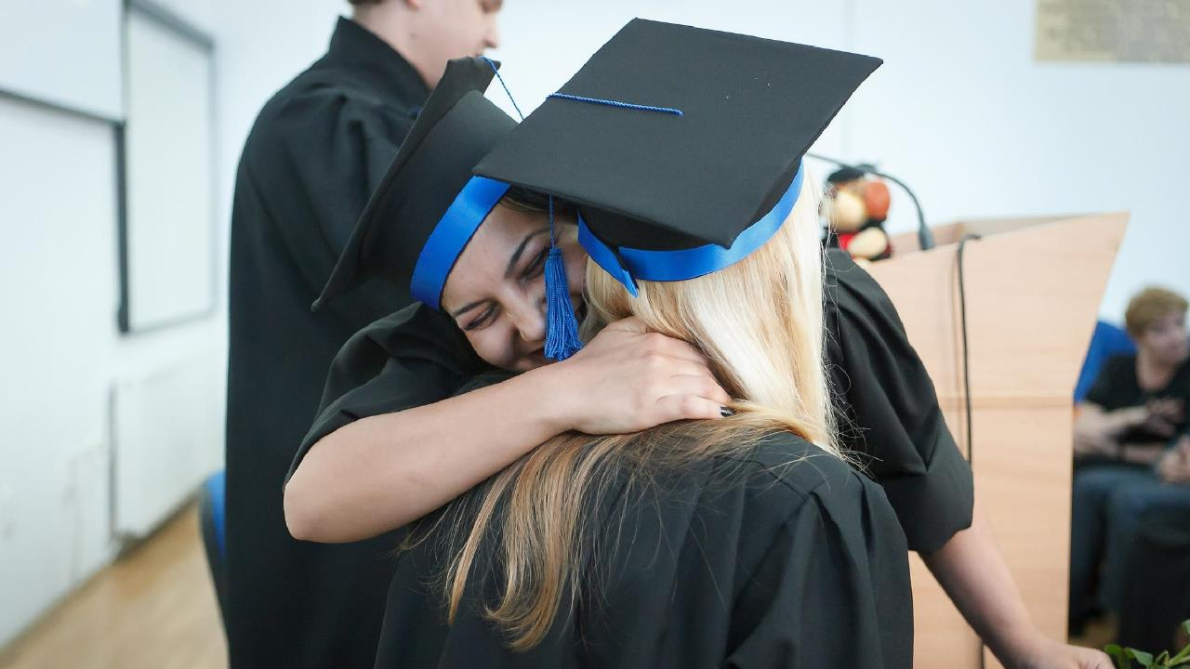
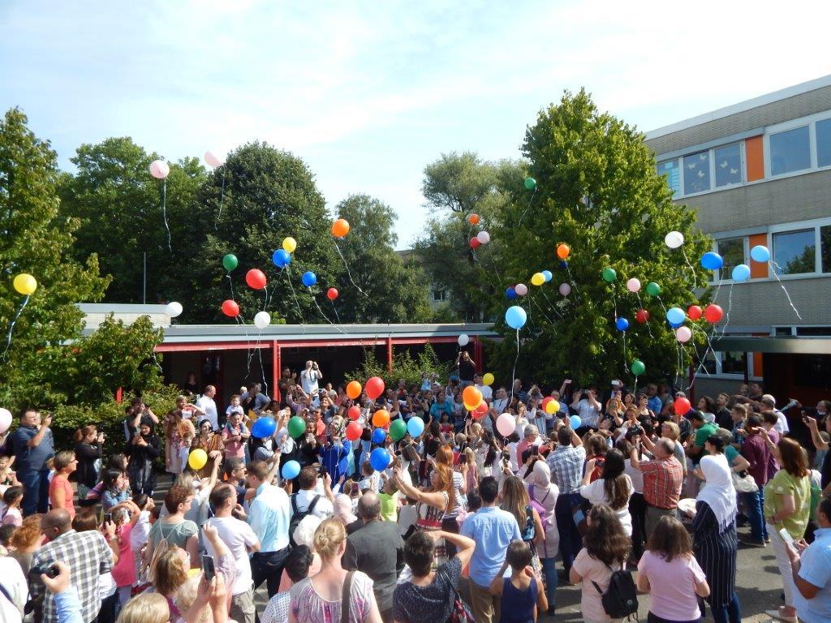
Die Vorklasse
Die Vorklasse besteht aus 10-16 Kindern und ist eingegliedert in den normalen Schulalltag. Der Unterricht unterteilt sich in Arbeit- und Spielphasen, Unterrichtsinhalte werden spielerisch vermittelt.
Mit dem vollendeten 6. Lebensjahr wird ein Kind eingeschult, weil der Gesetzgeber davon ausgeht, dass es dann den Anforderungen zu erfolgreicher Mitarbeit im Anfangsunterricht der Grundschule gerecht wird. Jedoch sind nicht alle Kinder mit sechs Jahren auch tatsächlich schulfähig. Einige haben aus den verschiedensten Gründen Entwicklungsverzögerungen, oftmals in mehreren Bereichen , aber auch im Bereich Sprache.
Aufgrund der kleinen Gruppe ist es möglich, jedes Kind individuell und ganzheitlich zu fördern und somit individuelle Ziele zu erreichen.
Die Vorklasse wird von Kita, Schularzt und Schule vorgeschlagen.
Durch den Besuch der Vorklasse entsteht ihrem Kind kein Nachteil für die weitere Schullaufbahn. Vielmehr besteht die Möglichkeit langsam in der Schule anzukommen und Strukturen zu festigen um dann gestärkt und emotional stabil in die 1. Klasse starten zu können.
Kommt Ihr Kind für die Vorklasse in Betracht, kommen wir auf Sie zu.
Haben Sie Bedenken und möchten von Ihrer Seite aus bei Ihrer Entscheidung beraten werden, kommen Sie bitte auf uns zu.

Slide 9
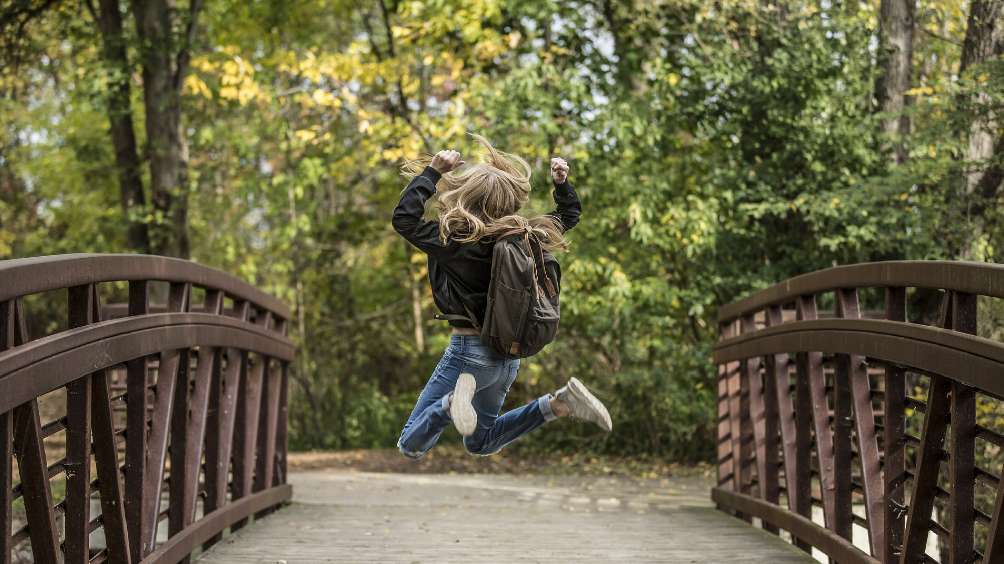
Ist mein Kind
körperlich, geistig, sprachlich und sozial so weit entwickelt, dass es den Anforderungen
von Schule und Unterricht gerecht werden kann?
Was erwartet die Schule?
Die Kinder sollen über eine gewisse Selbstständigkeit verfügen, d.h. selbst Schuhe zubinden, Jacken anziehen, Nase putzen, auf das Klo gehen. Schere verwenden können, grundlegende Fähigkeiten, die die Kinder in diesem Alter üblicherweise haben. Sie haben jetzt noch entsprechend Zeit, ihre Kinder dahingehend vorzubereiten, auch die Kindergärten arbeiten schon daran. Schulkinder sollten unabhängig von einer andauernden direkten Zuwendung durch Erwachsene sein.
Kindern auch zuhause Gesprächs- und Gemeinschaftsregeln
angewöhnen, ihnen einen
geregelten Tagesablauf bieten
Hat mein Kind Schere, Stifte , Kleber kennengelernt?
Die eigene Einstellung prägt und beeinflusst das kindliche Denken enorm. Vermeiden Sie negative Äußerungen zu Ihrer Schulzeit, um
Ihr Kind nicht zu verunsichern oder zu ängstigen. Versuchen Sie Ihr Kind zu motivieren und zu begeistern!

Slide 10
Wichtige Infos
Ihr Kind kann Wunschpartner für die Klasse nennen. Wir versuchen EINEN
der Wünsche sicher zu erfüllen!
Bitte übermitteln Sie dafür bis zu 3 Wunschkinder Ihres Kindes per Email, Telefon
(Anrufbeantworter) oder Einwurf in den Briefkasten bis spätestens 20. April 2026
Wir bitten Sie, generell Ihre Emailanschrift bei uns zu hinterlegen.
Der erste Klassenelternabend wird Ihnen gemeinsam mit dem Einschulungsbrief zu Beginn der Sommerferien bekannt gegeben.

Slide 11
Der Förderverein der GHS
„Der Förderverein der Gerhart-Hauptmann-Schule ist ein gemeinnütziger Verein mit dem Zweck, den Schülern der Schule ein erweitertes Bildungsangebot am Nachmittag zu machen. Dazu gehören nicht nur die Kurse, die vom Förderverein angeboten werden, sondern auch z.B. die Anschaffung von Büchern für die Schülerbücherei und Sportgeräten für die Bewegungsstunde der Kinder auf dem Schulhof und vieles mehr. Die Mittel des Vereins stammen überwiegend aus den Mitgliedsbeiträgen. Der Verein erhält aber auch Spenden von gemeinnützigen Organisationen wie dem Dreieicher Weihnachtskalender oder der Stiftung der Sparkasse Langen-Seligenstadt.“
https://foerderverein-ghs-dreieich.webnode.com/
Der Förderverein ist für die Schule und ihre Schüler ein wichtiger Bestandteil.
Wir wünschen uns sehr, dass Sie sich anmelden oder sogar aktiv teilnehmen.
Ohne den Förderverein würde es viele Dinge an unserer Schule überhaupt nicht geben!
Freizeit- und Bildungsangebote für Kinder realisieren
Kontakte zu Eltern und Lehrern pflegen
Vernetzung im Stadtteil
gemeinsam mit den Eltern den Lebensraum Schule gestalten
Wir unterstützen Ihre Kinder darin,
sich in der Gemeinschaft zu bewegen,
den Schulalltag zu bewältigen,
ihre Freizeit sinnvoll zu verbringen,
Talente zu entwickeln,
und im Spiel zu lernen

